Slide 1

1.1
窗口和消息
1.2
窗口和消息
1.3
C++的类
1.4
MFC编程
1.5
MFC应用程序框架

Slide 2

学习编程往往从简单的例子入手，例如一个简单的C程序常有下列框架代码：
#include <stdio.h>
int main()
{
printf("Hello World!\n"); /* 输出 */
return 0; /* 指定返回值 */
}

Slide 3
由于此程序是在早期的DOS（Disk Operating System，磁盘操作系统）环境的字符模型下运行的，因而printf函数所输出的都是字符流。也就是说，它在屏幕上输出一行文本“Hello World!”。类似的，具有相同运行结果的C++程序可有下列代码：
#include <iostream.h>
int main()
{
cout<<"Hello World!\n"; /* 输出 */
return 0; /* 指定返回值 */
}

Slide 4

等价的Windows程序可以写成：
HelloMsg.c
#include <windows.h>
int WINAPI WinMain (HINSTANCE hInstance, HINSTANCE hPrevInstance,
PSTR szCmdLine, int nCmdShow)
{
MessageBox (NULL, TEXT("Hello, World!"), TEXT("Hello"), 0) ;
return 0 ;
}

Slide 5

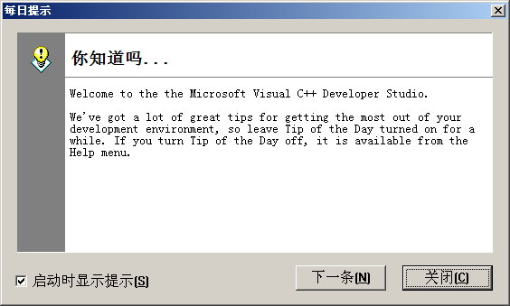
① 选择“开始”→“程序”→Microsoft Visual Studio 6.0 →Microsoft Visual C++ 6.0，运行Visual C++ 6.0。第一次运行时，将显示如图1.1所示的“每日提示”对话框。

Slide 6
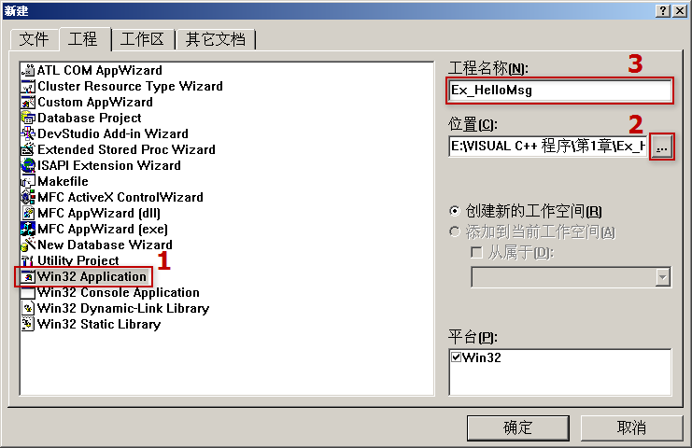
② 选择“文件”→“新建”菜单命令，打开应用程序向导，显示出“新建”对话框，如图1.2所示。

Slide 7
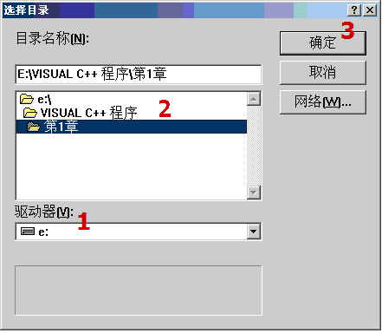
③ 单击“位置”编辑框右侧的“浏览”按钮 （图1.2中的标记2），从弹出的 “选择目录”对话框指定项目所在的文件夹，如图1.3所示（图中的数字标记表示最经常 的操作次序，下同）。

Slide 8
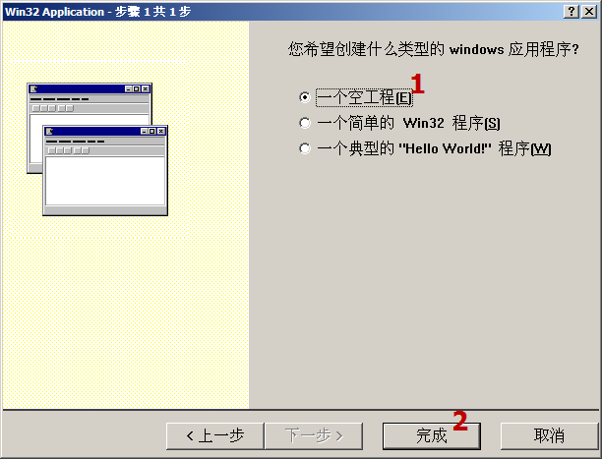
④ 在“新建”对话框的“工程名称”编辑框（图1.2中的标记3）中，输入项目名称Ex_HelloMsg，保留“平台”下Win32复选框的默认“选中 ”状态，单击“确定”按钮进入下一步。
⑤ 出现Win32 Application向导的“步骤1共1步”对话框，从中可选择要创建的应用程序类型：“一个空工程”、“一个简单的Win32程序”和“一个典型的"Hello World! "程序”，如图1.4所示。

Slide 9
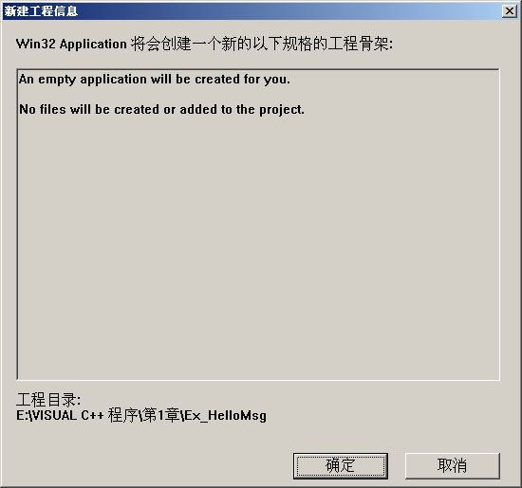
⑥ 选中“一个空工程”，单击“完成”按钮，弹出“新建工程信息”对话框，如图1.5所示。单击“确定”按钮，系统将按前面的选择自动创建此应用程序。

Slide 10
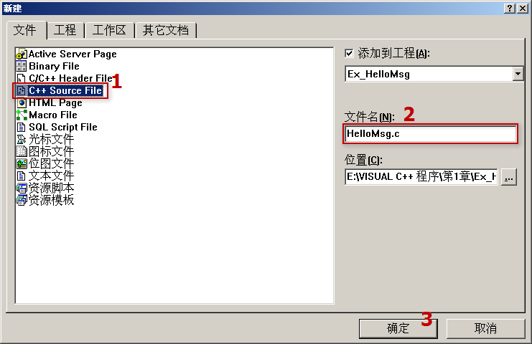
⑦ 再次选择“文件”→“新建”菜单命令，Visual C++将打开“新建”对话框并自动切换到“文件”选项卡，如图1.6所示。

Slide 11
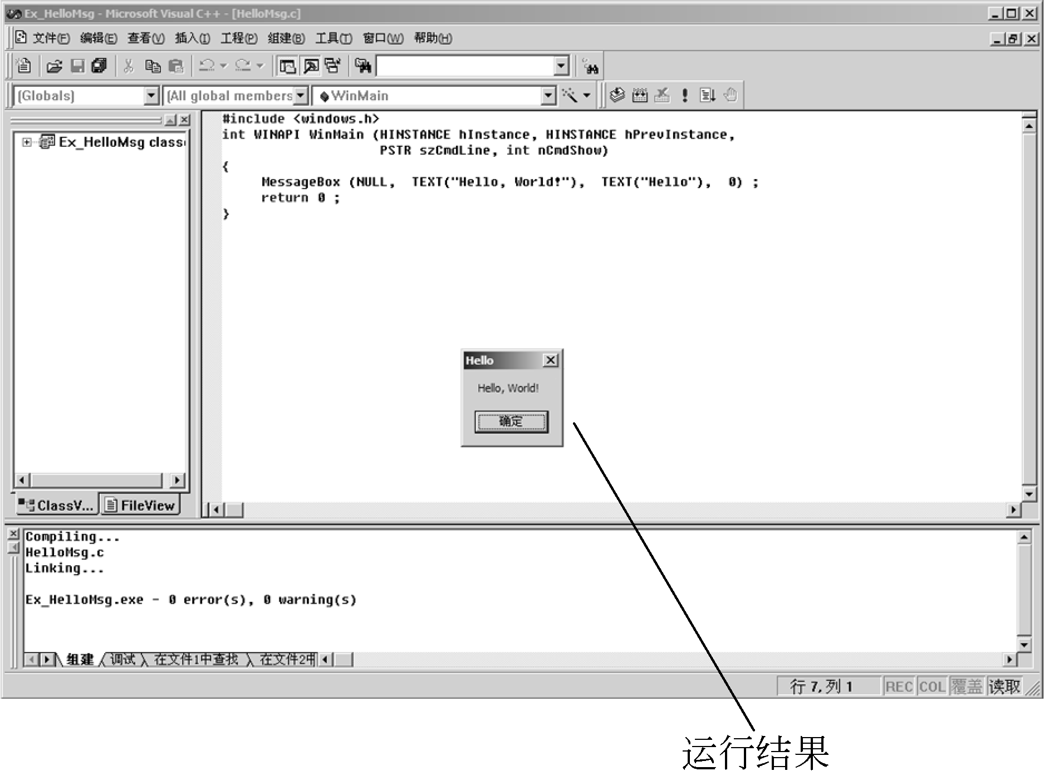
⑧ 单击“确定”按钮，系统将在创建的Win32项目工程Ex_HelloMsg中创建并添加一个新的文件HelloMsg.c，同时打开该文件窗口。现在可以在HelloMsg.c中输入前面例HelloMsg.c中的代码了。
⑨ 单击编译工具条上的“运行工具”按钮 或直接按Ctrl+F5键，就可以运行刚刚生成的Ex_HelloMsg.exe，结果如图1.7所示。

Slide 12

HelloMsg.c的开始是一条#include预处理指令，实际上在用C/C++编写的Windows应用程序的头部都可以看到这样的指令：
#include <windows.h>
Windows.h是最主要的头文件，它还包含了其他一些Windows头文件。例如：
windef.h: 基本类型定义
winbase.h: 内核函数
wingdi.h: 用户接口函数
winuser.h: 图形设备接口函数

Slide 13

在C/C++程序中，其入口函数都是main。但在Windows程序中，这个入口函数由WinMain来代替。该函数是在winbase.h中声明的，其原型如下：
int
WINAPI
WinMain(HINSTANCE hInstance,HINSTANCE hPrevInstance,LPSTR lpCmdLine,
int nShowCmd);
可以看出，这个WinMain函数除了形参名、个数与main函数不同外，类型名也有了新的变化。下面就来分析：
① WinMain函数被声明成为返回一个int值，同时WinMain函数名前还有WINAPI标识符的修饰。WINAPI是一种“调用约定”宏，它在windef.h中有如下定义：
#define WINAPI _ _stdcall

Slide 14

② WinMain函数的第一个和第二个参数都是HINSTANCE（实例句柄）类型。HINSTANCE中，H表示Handle，是“句柄”的意思。在Windows编程中，句柄是一个应用程序用来识别某些资源、状态、模块等的数字。由于句柄唯一标识着对应的资源、状态、模块等，因而使用句柄就是使（调）用相应的资源、状态、模块。
③ WinMain函数的第三个参数lpCmdLine用来指定程序的命令行，其参数类型为LPSTR。但在HelloMsg.c中，却将其改为PSTR。这两种数据类型都是合法的，也都是指向字符串的指针类型。其中的STR是“STRING，字符串”的含义，是指以\0结尾的字符串，LP前缀表示“长指针”，在Win32中它与“P”前缀表示的“指针”含义相同。
④ WinMain函数的第四个参数nShowCmd用来指定程序最初显示的方式，它可以是正常、最大化或最小化来显示程序窗口。

Slide 15

MessageBox是一个Win32 API函数，用来弹出一个对话框窗口，显示短信息。该函数具有下列原型：
int MessageBox( HWND hWnd, LPCTSTR lpText, LPCTSTR lpCaption, UINT uType);
其中，第一个参数hWnd用来指定父窗口句柄，即对话框所在的窗口句柄。第二、三个参数分别用来指定显示的消息内容（lpText）和对话框窗口的标题（lpCaption），最后一个参数用来指定在对话框中显示的预定义的按钮和图标标识，它们是在winuser.h定义的一组以MB_开始的常数组合。例如，下面是在HelloMsg.c中改变MessageBox的第四个参数。
#include <windows.h>
int WINAPI WinMain (HINSTANCE hInstance, HINSTANCE hPrevInstance,
PSTR szCmdLine, int nCmdShow)
{
MessageBox (NULL, TEXT("Hello, World!"), TEXT("Hello"),
MB_ICONQUESTION | MB_ABORTRETRYIGNORE ) ;
return 0 ;
}

Slide 16
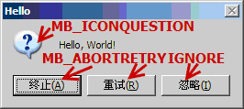
程序运行后，结果如图1.8所示。

Slide 17

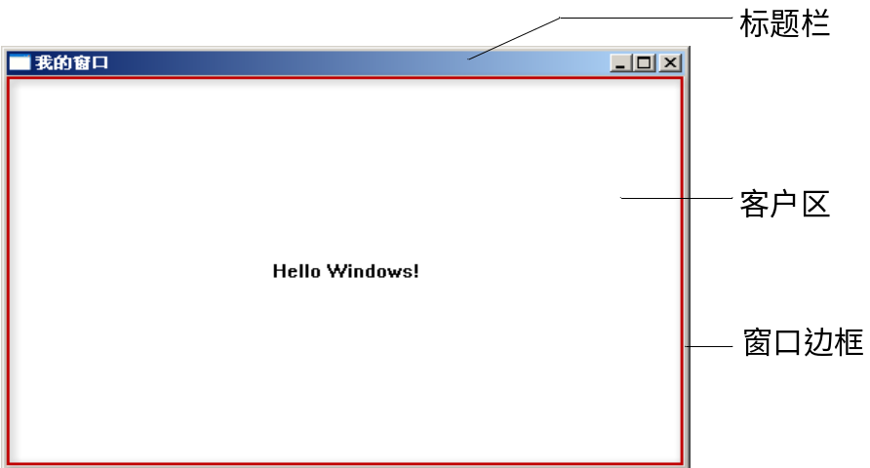
1.2.1 程序框架代码
为了能处理上述两个部分的内容：窗口创建和消息处理，Windows提供了相应的程序框架，如下面的例子。
HelloWin.c
创建并运行上述程序时，先创建一个Ex_HelloWin空工程，然后再创建并添加新的源文件hellowin.c，输入上述代码，然后编连和运行，结果如图1.9所示（里面的框是加上去的，它的区域叫“客户区”）。

Slide 18

事实上，注册的过程也就是将这些属性告诉系统，然后再调用CreateWindow函数创建出窗口。WNDCLASS结构具有下列原型：
typedef struct {
UINT style; // 窗口的风格
WNDPROC lpfnWndProc; // 指定窗口的消息处理函数的窗口过程函数
int cbClsExtra; // 指定分配给窗口类结构之后的额外字节数
int cbWndExtra; // 指定分配给窗口实例之后的额外字节数
HINSTANCE hInstance; // 指定窗口过程所对应的实例句柄
HICON hIcon; // 指定窗口的图标
HCURSOR hCursor; // 指定窗口的鼠标指针
HBRUSH hbrBackground; // 指定窗口的背景画刷
LPCTSTR lpszMenuName; // 窗口的菜单资源名称
LPCTSTR lpszClassName; // 该窗口类的名称
} WNDCLASS, *PWNDCLASS;

Slide 19
从中可以看出：该结构有10个域（成员），其中第一个域style表示窗口类的风格，它往往是由一些基本的预定义风格通过位的“或”操作（操作符位“|”）组合而成的。例如，在HelloWin.c中，有：
WNDCLASS wndclass ; // 窗口类
wndclass.style = CS_HREDRAW | CS_VREDRAW ;
wndclass.lpfnWndProc = WndProc ;
wndclass.cbClsExtra = 0 ;
wndclass.cbWndExtra = 0 ;
wndclass.hInstance = hInstance ;
wndclass.hIcon = LoadIcon (NULL, IDI_APPLICATION) ;
wndclass.hCursor = LoadCursor (NULL, IDC_ARROW) ;
wndclass.hbrBackground = GetStockObject (WHITE_BRUSH) ;
wndclass.lpszMenuName = NULL;
wndclass.lpszClassName = "HelloWin"; // 窗口类名

Slide 20
可以看到，wndclass.style被设为CS_VREDRAW | CS_HREDRAW，表示只要窗口的高度或宽度发生变化，都会重画整个窗口。
第二个域lpfnWndProc的值为WndProc。表明该窗口类的消息处理函数是WndProc函数。这里，可简单直接地输入消息处理（窗口过程）函数的函数名即可。
接下来的cbClsExtra和cbWndExtra在大多数情况下都会设为0。然后的hInstance成员，给它的值是由WinMain传来的应用程序的实例句柄，表明该窗口与该实例是相关联的。事实上，只要是注册窗口类，该成员的值始终是该程序的实例句柄。

Slide 21

当窗口类注册完毕之后，并不会有窗口显示出来，因为注册的过程仅仅是为创建窗口所做的准备工作。实际创建一个窗口是通过调用CreateWindow函数完成的。窗口类中已经预先定义了窗口的一般属性，而CreateWindow中的参数可以进一步指定一个窗口的更具体的属性，在HelloWin.c程序中，是用下列调用CreateWindow函数的代码来创建窗 口的：
hwnd = CreateWindow ("HelloWin", // 窗口类名，要与注册时指定的相同
"我的窗口", // 窗口标题
WS_OVERLAPPEDWINDOW, // 窗口样式
CW_USEDEFAULT, // 窗口最初的 x 位置
CW_USEDEFAULT, // 窗口最初的 y 位置
480, // 窗口最初的 x 大小
320, // 窗口最初的 y 大小
NULL, // 父窗口句柄
NULL, // 窗口菜单句柄
hInstance, // 应用程序实例句柄
NULL) ; // 创建窗口的参数

Slide 22
CreateWindow函数的第一个参数是创建该窗口所使用的窗口类的名称，注意这个名称应与前面所注册的窗口类的名称一致。第三个参数为创建的窗口的风格，它们通常是一些预定义风格的“|”组合。其中，WS_OVERLAPPEDWINDOW表示创建一个层叠式窗口，有边框、标题栏、系统菜单、最大化和最小化按钮等。
CreateWindow函数后面的参数中，仍用到了该应用程序的实例句柄hInstance。如果窗口创建成功，返回值是新窗口的句柄，否则返回NULL。窗口创建后，并不会在屏幕上显示出来。要能真正把窗口显示在屏幕上，还得使用ShowWindow函数，其原型如下：
BOOL ShowWindow( HWND hWnd, int nCmdShow );

Slide 23

1．消息循环
在Win32编程中，消息循环是相当重要的一个概念，看似很难，但使用起来却是非常简单。在WinMain函数的最后，有下列代码：
while (GetMessage (&msg, NULL, 0, 0)) {
TranslateMessage (&msg) ; // 转换某些键盘消息
DispatchMessage (&msg) ; // 将消息发送给窗口过程，这里是WndProc
}
Windows应用程序可以接收以各种形式输入的信息，这包括键盘、鼠标动作、计时器产生的消息，也可以是其他应用程序发来的消息等。Windows系统自动监控所有的输入设备，并将其消息放入该应用程序的消息队列中。

Slide 24
GetMessage函数就是用来从应用程序的消息队列中按照先进先出的原则将这些消息一个个地取出来，放进一个MSG结构中去。它的原型如下：
BOOL GetMessage(
LPMSG lpMsg, // 指向一个MSG结构的指针，用来保存消息
HWND hWnd, // 指定哪个窗口的消息将被获取
UINT wMsgFilterMin, // 指定获取的主消息值的最小值
UINT wMsgFilterMax // 指定获取的主消息值的最大值
);

Slide 25
GetMessage函数用来将获取的消息复制到一个MSG结构中。如果队列中没有任何消息，该函数将一直空闲直到队列中又有消息时再返回。如果队列中已有消息，它将取出一个后返回。MSG结构包含Windows消息的完整信息，其定义如下：
typedef struct {
HWND hwnd; // 消息发向的窗口的句柄
UINT message; // 主消息的标识值
WPARAM wParam; // 附消息值，其具体含义依赖于主消息值
LPARAM lParam; // 附消息值，其具体含义依赖于主消息值
DWORD time; // 消息放入消息队列中的时间
POINT pt; // 消息放入消息队列时的鼠标坐标
} MSG, *PMSG;

Slide 26
2．消息处理
用于消息处理的函数又叫窗口过程，在这个函数中，不同的消息将用switch语句分配到不同的处理程序中去。Windows的消息处理函数都有一个确定的统一方式，即这种函数的参数个数和类型以及其返回值的类型都有明确的规定。
在HelloWin.c中，WinProc函数明确处理了3个消息，分别是WM_CREATE（创建窗口消息）、WM_PAINT（窗口重画消息）、WM_DESTROY（销毁窗口消息）。

Slide 27
3．结束消息循环
当用户按Alt+F4键或单击窗口右上角的“退出”按钮，系统就向应用程序发送一条WM_DESTROY的消息。在处理此消息时，调用了PostQuitMessage函数，该函数会向窗口的消息队列中发送一条WM_QUIT消息。在消息循环中，GetMessage函数一旦检索到这条消息，就会返回FALSE，从而结束消息循环，随后程序也结束。

Slide 28

在HelloWin.c程序中，由于在注册窗口时，指定了wndclass.style的风格为CS_VREDRAW和 CS_HREDRAW，这表明只要窗口的高度或宽度发生变化，就将使整个窗口“无效”，从而发出WM_PAINT消息，使得系统重画整个窗口。
当窗口最小化再恢复为以前的大小时，Windows将令窗口“无效”，并发出WM_PAINT消息使系统重画整个窗口。当窗口移至与另一窗口有重叠被遮挡时，Windows也将窗口视为“无效”，发出WM_PAINT消息以便刷新窗口。

Slide 29
在窗口过程函数WndProc中，WM_PAINT消息处理通常有下列代码：
LRESULT CALLBACK WndProc（HWND hwnd, UINT message, WPARAM wParam, LPARAM iParam）
{
…
HDC hdc;
PAINTSTRUCT ps;
RECT rc;
switch (message) {
…
case WM_PATNT:
hdc =BeginPaint( hwnd, &ps );
GetClientRect(hwnd, &rc); //获取窗口客户区大小
DrawText( hdc,TEXT("Hello Windows!"), −1, &rc,
DT_SINGLELINE | DT_CENTER |DT_VCENTER);
EndPaint( hwnd, &ps );
return 0 ;
…
}
return DefWindowProc (hwnd, message, wParam, lParam);
}

Slide 30
hdc定义的是句柄HDC变量，DrawText等GDI函数都需要通过这样的HDC句柄来绘制图形和文本。EndPaint用来释放设备描述表句柄，并使先前无效区域变为有效，从而使Windows不再发送WM_PAINT消息。PAINTSTRUCT是“绘图信息结构”，BeginPaint和EndPaint函数都需要PAINTSTRUCT结构变量作为自己的参数。需要说明的是，BeginPaint和EndPaint函数必须成对出现，所有GDI函数的调用也应在这两个函数之间进行。
DrawText函数用来在参考矩形内使用指定的格式来绘制文本，它的函数原型如下：
int DrawText(
HDC hDC, // 绘制设备的句柄
LPCTSTR lpString, // 要绘制的文本
int nCount, // 文本的字符个数
LPRECT lpRect, // 参考矩形
UINT uFormat // 文本绘制格式
);

Slide 31

表1.1列出了一些在Windows编程中常用的基本数据类型；表1.2列出了常用的预定义句柄，它们的类型均为void *，即一个32位指针。
Windows所用的数据类型 | 对应的基本数据类型 | 说明
BOOL | bool | 布尔值
BSTR | unsigned short * | 32位字符指针
BYTE | unsigned char | 8位无符号整数
COLORREF | unsigned long | 用作颜色值的32位值
DWORD | unsigned long | 32位无符号整数，段地址和相关的偏移地址
LONG | long | 32位带符号整数
LPARAM | long | 作为参数传递给窗口过程或回调函数的32位值
LPCSTR | const char * | 指向字符串常量的32位指针
LPSTR | char * | 指向字符串的32位指针
LPVOID | void * | 指向未定义类型的32位指针
LRESULT | long | 来自窗口过程或回调函数的32位返回值
UINT | unsigned int | 32位无符号整数
WORD | unsigned short | 16位无符号整数
WPARAM | unsigned int | 当做参数传递给窗口过程或回调函数的32位值

Slide 32
表1.2 Windows编程中常用的句柄类型
句柄类型 | 说明
HBITMAP | 保存位图信息的内存域的句柄
HBRUSH | 画刷句柄
HCURSOR | 鼠标光标句柄
HDC | 设备描述表句柄
HFONT | 字体句柄
HICON | 图标句柄
HINSTANCE | 应用程序的实例句柄
HMENU | 菜单句柄
HPALETTE | 颜色调色板句柄
HPEN | 在设备上画图时用于指明线型的笔的句柄
HWND | 窗口句柄

Slide 33

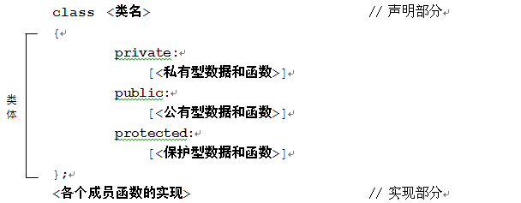
1.3.1 类和对象
1．类的定义
如同C语言的“结构”类型，“类”也是一种复合的数据类型，只不过要更为复杂一些。在C++中，一个独立“类”的声明格式一般如下：

Slide 34


成员函数既可以在类中进行定义，也可先在类中声明函数原型，然后在类外定义，这种定义又称为成员函数的实现。需要说明的是，成员函数在类外实现时，必须用作用域运算符“::”来告知编译系统该函数所属的类。即：

Slide 35

例如，下面的类的定义示例代码：
class CStuscore
{
public:
float Average(void); // 求平均成绩：在类中声明
char * getName() // 获取姓名：直接在类中完成
{
return strName;
}
char * getNo() // 获取学号：直接在类中完成
{
return strStuNO;
}
private:
char strName[12]; // 姓名
char strStuNO[9]; // 学号
private:
float fScore[3]; // 三门课程成绩
};
float CStuscore::Average(void) // 在类体外部定义
{
return (float)((fScore[0] + fScore[1] + fScore[2])/3.0);
}

Slide 36
2．对象的定义和初始化
同变量一样，类声明后，就可以定义该类的对象。类的对象也有好几种定义方式。但由于“类”比任何数据类型都要复杂得多，为了提高程序的可读性，真正将“类”当成一个密闭、“封装”的盒子（接口），在程序中应尽量使用对象的“声明之后定义”方式，即按下列格式进行：
<类名> <对象名表>;
其中，类名是已声明过的类的标识符，对象名可以有一个或多个，多个时要用逗号隔开。被定义的对象既可以是一个普通对象，也可以是一个数组对象或指针对象。例如：
CStuscore one, *Stu, Stus[2];
这时，one是类CStuscore的一个普通对象，Stu和Stus分别是该类的一个指针对象和对象数组。若对象是一个指针，则还可像指针变量那样进行初始化，例如：
CStuscore *two = &one;

Slide 37
3．对象成员的访问
一个对象的成员就是该对象的类所定义的数据成员和成员函数。访问对象的成员变量和成员函数与访问一般结构的变量的方法是一样的。对于普通对象，其访问格式如下：
<对象名>.<成员变量>
<对象名>.<成员函数>(<参数表>)
例如，one.getName()用来调用对象one中的成员函数getName，Stus[0].getNo()用来调用对象数组元素Stus[0]中的成员函数getNo。

Slide 38
若对象是一个指针，则对象的成员访问格式如下：
<对象名>-><成员变量>
<对象名>-><成员函数>(<参数表>)
“->”是另一个表示成员的运算符，它与“.”运算符的区别是：“->”用来表示指向对象的指针的成员，而“.”用来表示一般对象的成员。
需要说明的是，下面的两种表示是等价的（对于成员函数也适用）：
<对象指针名>-><成员变量>
(*<对象指针名>).<成员变量>
例如，(*two).getName()与two->getName()等价。

Slide 39

1．构造函数
C++规定，一个类的构造函数必须与相应的类同名，它可以带参数，也可以不带参数，与一般的成员函数定义相同，可以重载，也可以有默认的形参值。例如：
Constructor.cpp
程序运行的结果为：
姓名：DING 身高：–1.07374e+008 体重：–1.07374e+008
姓名：烫烫烫烫烫烫烫烫烫烫 身高：170 体重：130
姓名：DING 身高：170 体重：130

Slide 40
可见，构造函数提供了对象的初始化方式。若没有定义任何构造函数，则编译自动为类隐式生成一个不带任何参数的默认构造函数，由于函数体是空块，因此默认构造函数不进行任何操作，仅仅为了对象创建时的语法需要。例如，对于CPerson类来说，默认构造函数的形式如下：
CPerson( ) // 默认构造函数的形式
{ }
默认构造函数的目的是使下列对象定义形式合法：
CPerson one; // 即：one.CPerson (); 会自动调用默认构造函数
此时，由于对象one没指定任何初值，因而编译会自动调用类中隐式生成的默认构造函数对其初始化。

Slide 41
若当类定义中指定了构造函数，则隐式的默认构造函数不再存在，因此，若对于前面定义的CPerson类来说，若有：
CPerson four; // 错误
则因为找不到默认构造函数而出现编译错误。此时，在类中还要给出默认构造函数的具体定义，即定义一个不带任何参数的构造函数，称为显式的默认构造函数，这样才能对four进行定义并初始化。

Slide 42
2．析构函数
与构造函数相对应的是析构函数（Destructor）。析构函数是C++类中另一个特殊的成员函数，它只是在类名称前加上一个“~”符号（逻辑非），以与构造函数功能相反。其格式如下：
< ~ 类名>()
{ … }
当对象的生存期结束后，或者当使用delete释放由new来分配动态内存的对象时，析构函数会被自动调用。

Slide 43

在C++中，new和delete是运算符，它们能有效地、直接地在堆内存区中进行内存的动态分配和释放。例如：
double *p;
p = new double;
*p = 30.4; // 将值存放p所指向的内存空间中
delete p;
p = NULL; // 一个好的习惯
其中，“p = new double;”是将自动根据double类型的空间大小开辟一个内存空间，并将其首地址作为指针变量p的值。当然，也可在开辟内存空间时，对内存空间里的内容进行初始化。如上述代码可写成：
double *p;
p = new double(30.4); // 使p所指向的内存空间的初值为30.4
运算符delete操作是释放（动态回收）new请求到的内存。

Slide 44
引入new和delete运算最主要目的之一就是用于类的构造和析构。例如：
class CName
{
public:
CName() // A：显式默认构造函数
{
strName = NULL; // 空值
}
CName( char *str ) // B
{
strName = (char *)new char[strlen(str)+1];
// 因字符串后面还有一个结束符，因此内存空间的大小要多开辟1个内存单元
strcpy( strName, str ); // 复制内容
}
~CName()
{
if (strName) delete []strName;
strName = NULL; // 一个好习惯
}
char *getName()
{
return strName;
}
private:
char *strName; // 字符指针，名称
};

Slide 45

下面来看一个示例，它通过this指针用另一个对象直接给对象赋值。
This.cpp
#include <iostream.h>
class CPoint
{
public:
CPoint( int x = 0, int y = 0 )
{ xPos = x; yPos = y; }
public:
void Copy( CPoint one)
{
*this = one;
} // 直接通过this赋值
void Print()
{
cout<<"Point("<<xPos<<", "<<yPos<<")"<< endl;
}
private:
int xPos, yPos;
};
int main()
{
CPoint pt1(10, 20), pt2(30, 40);
pt1.Print(); pt1.Copy(pt2); pt1.Print();
return 0;
}

Slide 46
因此main函数中最后的语句“pt1.print();”输出的结果就是等于pt2的结果。程序运行的结果如下：
Point(10, 20)
Point(30, 40)
事实上，当成员函数的形参名与该类的成员变量名同名时，则必须用this指针来显式区分，例如：
class CPoint
{
public:
CPoint( int x = 0, int y = 0)
{ this->x = x; this->y = y; }
void Offset(int x, int y)
{ (*this).x += x; (*this).y += y; }
void Print() const
{ cout<<"Point("<<x<<", "<<y<<")"<<endl; }
private:
int x, y;
};

Slide 47

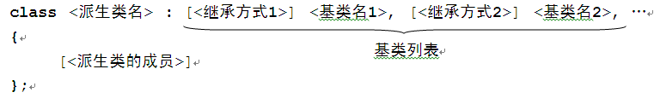
1．派生类的定义
在C++中，一个派生类的定义可按下列格式：

Slide 48
从格式可以看出：
① 一个派生类和一个一般类的定义格式基本相同，唯一区别就在于：派生类定义时派生类名后面是由冒号“:”引导的基类列表。
② 在基类列表中，若指定基类只有一个，则这样的派生类是单继承方式，若有多个基类，则为多继承方式。当有多个基类时，基类名之间要用逗号分隔。
③ 各基类名之前一般需要指定其继承方式，用来限定派生类继承基类属性和方法的使用权限。C++继承方式有3种：public（公有）、private（私有）及protected（保护），若继承方式没有指定，则被默认指定为private（私有）方式。

Slide 49
④ 基类必须是在派生类定义前已作过定义的类，若是在派生类后面定义，而仅仅在派生类定义前作基类的提前声明，则是不合法的。例如，下面的代码：
class CBase; // 基类CBase作提前声明
class CDerived: public CBase // 错误: CBase未定义
{
int z;
};
class CBase // 基类的定义
{
int x, y;
};

Slide 50
2．继承方式
继承方式能有条件地改变在派生类中的基类成员的访问属性，从而使派生类对象对派生类中的自身成员和基类成员的访问均取决于成员的访问属性。C++继承方式有3种：public（公有）、private（私有）及protected（保护）。
（1）公有继承
公有继承方式具有这样特点：在派生类中，基类的公有成员、保护成员和私有成员的访问属性保持不变。在派生类中，只有基类的私有成员是无法访问的。
（2）私有继承
私有继承方式具有这样特点：在派生类中，基类的公有成员、保护成员和私有成员的访问属性都将变成私有，且基类的私有成员在派生类中被隐藏。因此，私有继承方式下，在派生类中仍可访问基类的公有和保护成员。由于基类的所有成员在派生类中都变成私有，因此基类的所有成员在派生类的子类中都是不可见的。

Slide 51
（3）保护继承
保护继承方式具有这样特点：在派生类中，基类的公有成员、保护成员的访问属性都将变成保护的，同样，基类的私有成员在派生类中也是被隐藏的。同私有继承一样，在保护继承方式下，派生类中仍可访问基类的公有成员和保护成员。

Slide 52
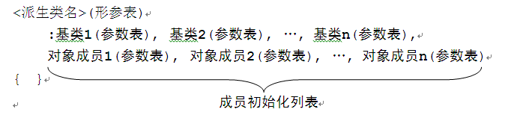
3．派生类数据成员初始化
C++规定，派生类中对象成员初值的设定应在初始化列表中进行，因此一个派生类的构造函数的定义可有下列格式：

Slide 53

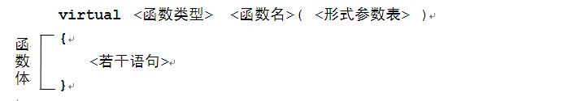
虚函数是用关键字virtual来修饰基类中的public或protected的成员函数。在基类中，虚函数定义的一般格式如下：

Slide 54
需要说明的是：
① 虽然虚函数定义只是在一般函数定义前添加了关键字virtual，但虚函数必须是类中的成员函数。
② 可把析构函数定义为虚函数，但不能将构造函数定义为虚函数。通常在释放基类中及其派生类中的动态申请的存储空间时，也要把析构函数定义为虚函数，以便实现撤销对象时的多态性。
③ 虚函数在派生类重新定义时参数的个数和类型以及函数类型必须与基类中的虚函数完全匹配，这一点和函数重载完全不同。并且，虚函数派生下去仍是虚函数，且可省略virtual关键字。虚函数的动态联编的程序。
VirtualFunc.cpp

Slide 55
实际上，除“类”之外，C++本身还有比C更多的特性，例如引用、函数重载、默认形参值、运算符重载以及流操作等，具体请参看书后附录C。
cout<<"s1->area() = "<<s1->area()<<endl; // C
CShape &s2 = cir;
cout<<"s2.area() = "<<s2.area()<<endl; // D
return 0;
}
程序运行的结果如下：
tri.area()=6
cir.area()=78.5398
s1->area()=6
s2.area()=78.5398

Slide 56

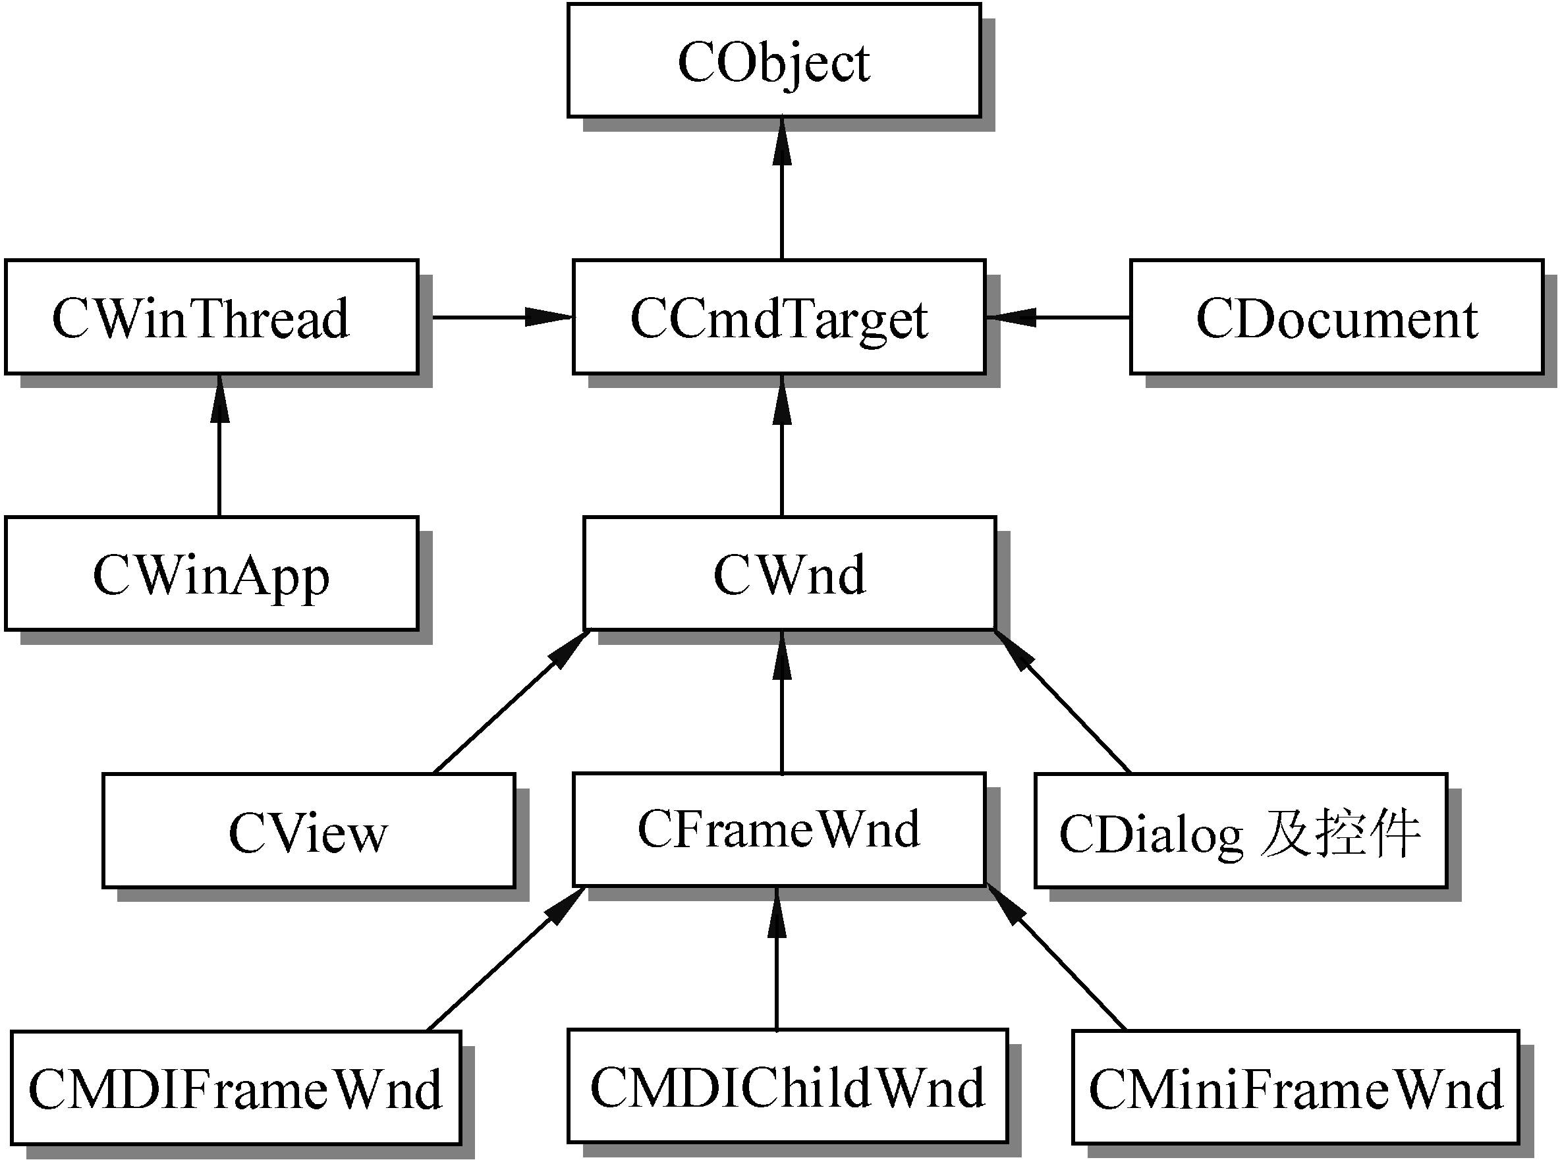
1.4.1 MFC概述
在用MFC应用程序向导（后面会讨论）创建的程序中仍然保留stdafx.h头文件包含，它是每个应用程序所必有的预编译头文件，程序所用到的Visual C++头文件包含语句一般均添加到这个文件中。MFC类的基本层次结构如图1.10所示。

Slide 57

在理解MFC机制之前，先来看一个MFC应用程序。
Ex_HelloMFC
上述程序的运行应按下列步骤进行：
① 创建一个“一个空工程”类型的Win32 Application项目Ex_HelloMFC。
② 选择“文件”→“新建”菜单命令，显示出“新建”对话框。选择“文件”选项卡，在左边的文件类型列表框中选择C++ Source File项，在右边的“文件”下的编辑框中输入“HelloMFC.cpp”，单击“确定”按钮。

Slide 58
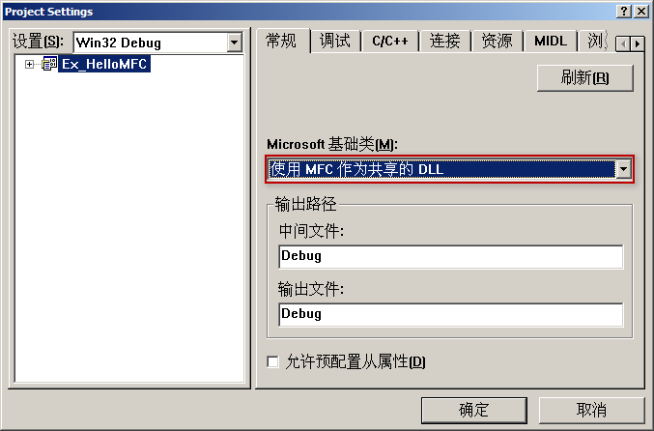
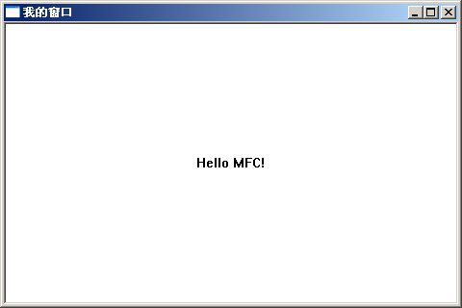
③ 在文档窗口中输入上面的代码，选择“工程”→“设置”菜单命令，在出现的对话框中选择“常规”（General）选项卡，然后在“Microsoft 基础类”组合框中，选择“使用 MFC作为共享卡DLL（使用MFC作为一个共享的DLL）”，如图1.11所示，单击“确定”按钮。
④ 编译运行，结果如图1.12所示。

Slide 59

当用户运行应用程序时，Windows会自动调用应用程序框架内部的WinMain函数，并自动查找该应用程序类CHelloApp(从CWinApp派生)的全局变量theApp，然后自动调用CHelloApp的虚函数InitInstance，该函数会进一步调用相应的函数来完成主窗口的构造和显示工作。
下面来看看上述程序中InitInstance的执行过程：
首先执行的是：
m_pMainWnd = new CMainFrame();
该语句用来创建从CFrameWnd类派生而来的用户框架窗口CMainFrame类对象，继而调用该类的构造函数，使得Create函数被调用，完成窗口创建工作。
然后执行后面两句，用作窗口的显示和更新。
m_pMainWnd->ShowWindow(m_nCmdShow);
m_pMainWnd->UpdateWindow();
最后返回TRUE，表示窗口创建成功。

Slide 60

按照MFC的消息映射机制，映射一个消息的过程是由三个部分组成的：
① 在处理消息的类中，使用消息宏DECLARE_MESSAGE_MAP()声明对消息映射的支持，并在该宏之前声明消息处理函数。例如前面示例中的：
protected:
afx_msg void OnPaint();
DECLARE_MESSAGE_MAP()
② 使用BEGIN_MESSAGE_MAP和END_MESSAGE_MAP宏在类声明之后的地方定义该类支持的消息映射入口点，所有消息映射宏都添加在这里，当然不同的消息MFC都会有不同的消息映射宏。例如：
BEGIN_MESSAGE_MAP(CMainFrame, CFrameWnd)
…
END_MESSAGE_MAP()
其中，BEGIN_MESSAGE_MAP带有两个参数，第一个参数用来指定需要支持消息映射的用户派生类，第二个参数指定该类的基类。

Slide 61
③ 定义消息处理函数。例如：
void CMainFrame::OnPaint()
{
CPaintDC dc(this);
CRect rc;
GetClientRect( &rc );
dc.DrawText( _T(“Hello MFC!”), -1, &rc,
DT_SINGLELINE | DT_CENTER |DT_VCENTER );
}

Slide 62

1.5.1 MFC应用程序类型
Visual C++ 6.0中的MFC AppWizard能为用户快速、高效、自动地生成一些常用的标准程序结构和编程风格，它们被称为应用程序框架结构。MFC AppWizard提供的应用程序框架类型如表1.3所示。
名称 | 项目
ATL COM MFC AppWizard | 创建ATL(Active Template Library)应用模块工程
Cluster Resource Type Wizard | 创建Cluster Resource(用于Windows NT服务器)
Custom MFC AppWizard | 创建自己的应用程序向导
Database Project | 创建数据库应用程序
DevStudio Add-in Wizard | 创建ActiveX组件或VBScript宏
Extended Stored Proc Wizard | 创建基于SQL服务器下的外部存储过程
ISAPI Extension Wizard | 创建Internet Server程序
MakeFile | 创建独立于Visual C++开发环境的应用程序
MFC ActiveX ControlWizard | 创建ActiveX Control应用程序
MFC AppWizard(dll) | MFC的动态链接库
MFC AppWizard(exe) | 一般MFC的Windows应用程序
Utility Project | 创建简单实用的应用程序
Win32 Application | 其他Win32的Windows应用程序
Win32 Console Application | Win32的控制台应用程序
Win32 Dynamic-Link Library | Win32的动态链接库
Win32 Static Library | Win32的静态链接库

Slide 63

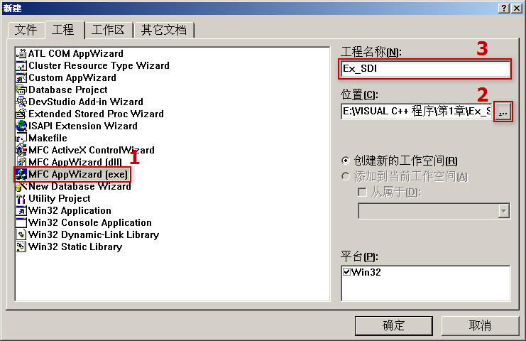
（1）启动Visual C++ 6.0，选择“文件”→“新建”菜单命令，在弹出的“新建”对话框的“工程”选项卡中，选择MFC AppWizard（exe）的项目类型。单击“位置”编辑框右侧的 按钮，在弹出的对话框中，将该应用程序的文件夹定位在“E:\VISUAL C++程序\第1章”，并在工程名称编辑框中输入应用程序名“Ex_SDI”，结果如图1.13所示。

Slide 64

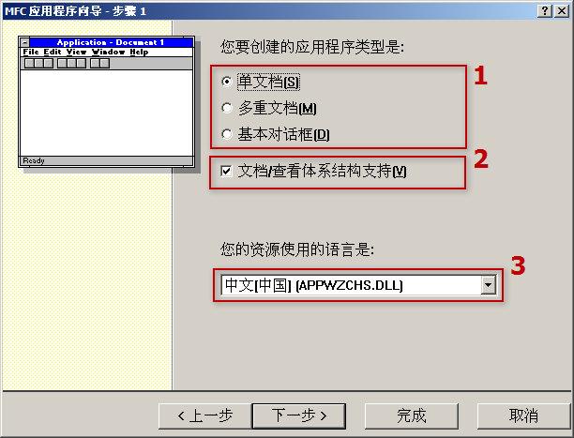
（2）单击“确定”按钮进入下一步，出现如图1.14所示的对话框。

Slide 65
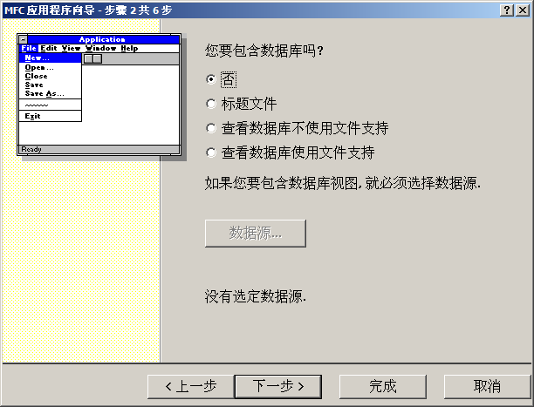
（3）单击“下一步”按钮，出现如图1.15所示的对话框，让用户选择程序中是否加入数据库的支持（有关数据库的内容将在后续章节介绍）。

Slide 66
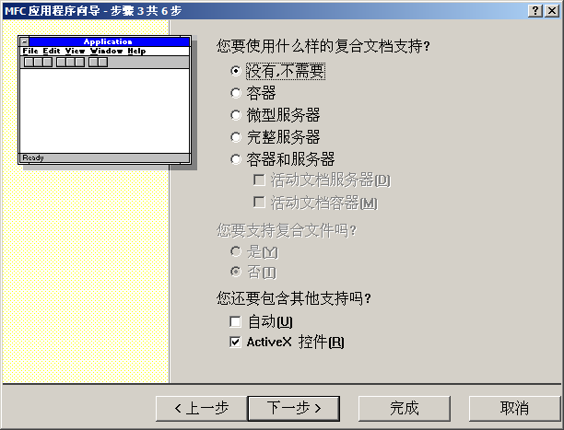
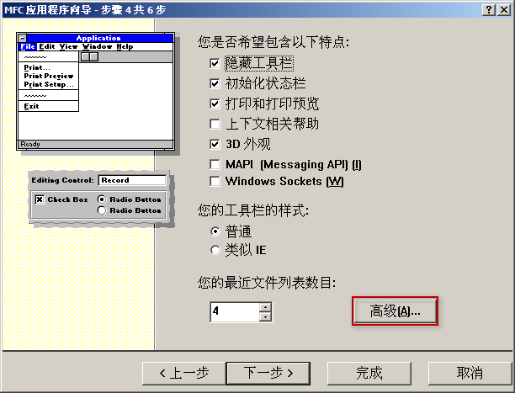
（4）保留默认选项，单击“下一步”按钮，出现如图1.16所示的对话框。允许用户在程序中加入复合文档、自动化、ActiveX控件的支持。
（5）保留默认选项，单击“下一步”按钮，出现如图1.17所示的对话框，对话框的前几项依次确定对浮动工具条、打印与预览以及通信等特性的支持。

Slide 67
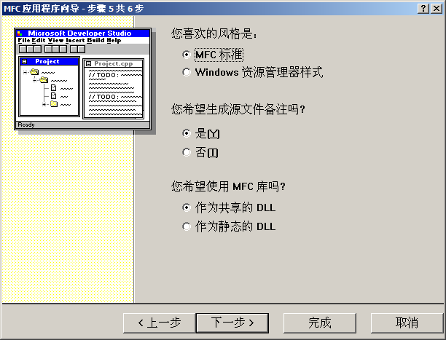
（6）保留默认选项，单击“下一步”按钮，弹出如图1.18所示的对话框。

Slide 68
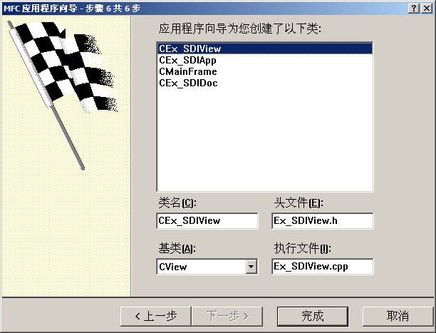
（7）保留默认选项，单击“下一步”按钮，出现如图1.19所示的对话框。

Slide 69
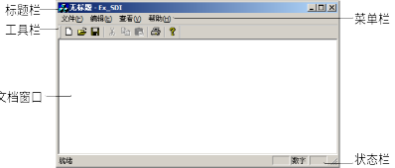
到这里为止，虽然没有编写任何程序代码，但Visual C++应用程序向导已根据用户的选项自动生成基本的应用程序框架。单击编译工具栏上的“运行工具”按钮“ ”或按Ctrl+F5键，系统开始编译、连接并运行生成的单文档应用程序可执行文件Ex_SDI.exe，运行结果如图1.20所示。

Slide 70
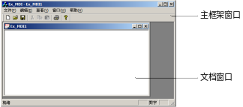
需要说明的是：创建的单文档应用程序Ex_SDI界面和其他文档应用程序一样，都有标题栏、菜单栏、工具栏、状态栏以及客户区（文档窗口）等界面元素。类似的，使用MFC AppWizard(exe)可以创建一个通用多文档应用程序Ex_MDI（在“步骤1”选择“多重文档”类型，其他步骤均与Ex_SDI相同），编译并运行后，其结果如图1.21所示。

Slide 71

表1.4列出了这些文件类型的含义。
类型 | 含义
.cpp(C Plus Plus),.h | C++文件，C++头文件
.opt | 关于开发环境的参数文件，如工具条位置等信息
.aps(AppStudio File) | 资源辅助文件，二进制格式
.clw | ClassWizard信息文件
.dsp(DeveloperStudio Project) | 项目文件
.dsw(DeveloperStudio Workspace) | 项目工作区文件
.plg | 编译信息文件
.hpj(Help Project) | 帮助文件项目
.mdp(Microsoft DevStudio Project) | 旧版本的项目文件
.bsc(Browse Info File) | 浏览信息文件
.map | 执行文件的映像信息记录文件
.pch(Pre-Compiled File) | 预编译文件，可以加快编译速度，但是文件非常大
.pdb(Program Database) | 记录程序有关的一些数据和调试信息
.exp(Export File) | 记录DLL文件中的一些信息，只有在编译DLL才会生成
.ncb(No Compile Browser) | 无编译浏览文件

Slide 72

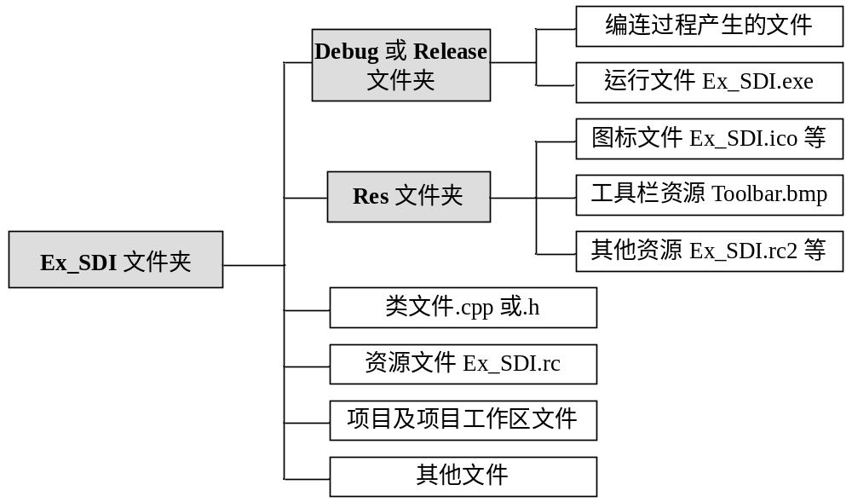
除了上述文件外，还有相应的Debug（调试）或Release（发行）、Res（资源）等子文件夹。例如上述创建的单文档应用程序项目Ex_SDI，其各文件的组织如图1.22所示。

Slide 73

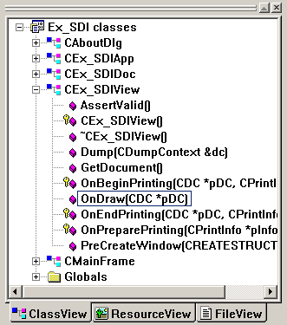
1．ClassView
项目工作区窗口的ClassView页面用以显示和管理项目中所有的类。以打开的项目名Ex_SDI为例，ClassView页面显示出Ex_SDI classes的树状结点，在它的前面是一个图标和一个套在方框中的符号“+”，单击符号“+”或双击图标，Ex_SDI中的所有类名将被显示，如CMainFrame、CEx_SDIApp、CEx_SDIDoc、CEx_SDIView等，如图1.23所示。

Slide 74
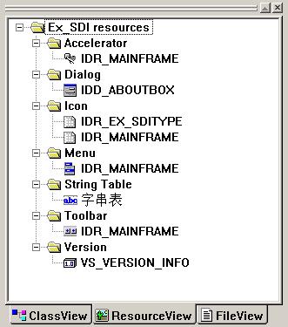
2．ResourceView
单击项目工作区窗口底部的ResourceView标签，打开ResourceView选项卡，如图1.24所示。

Slide 75
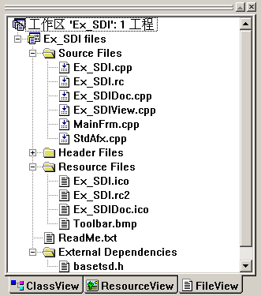
3．FileView
单击项目工作区窗口底部的FileView标签，打开FileView选项卡，如图1.25所示。

Slide 76
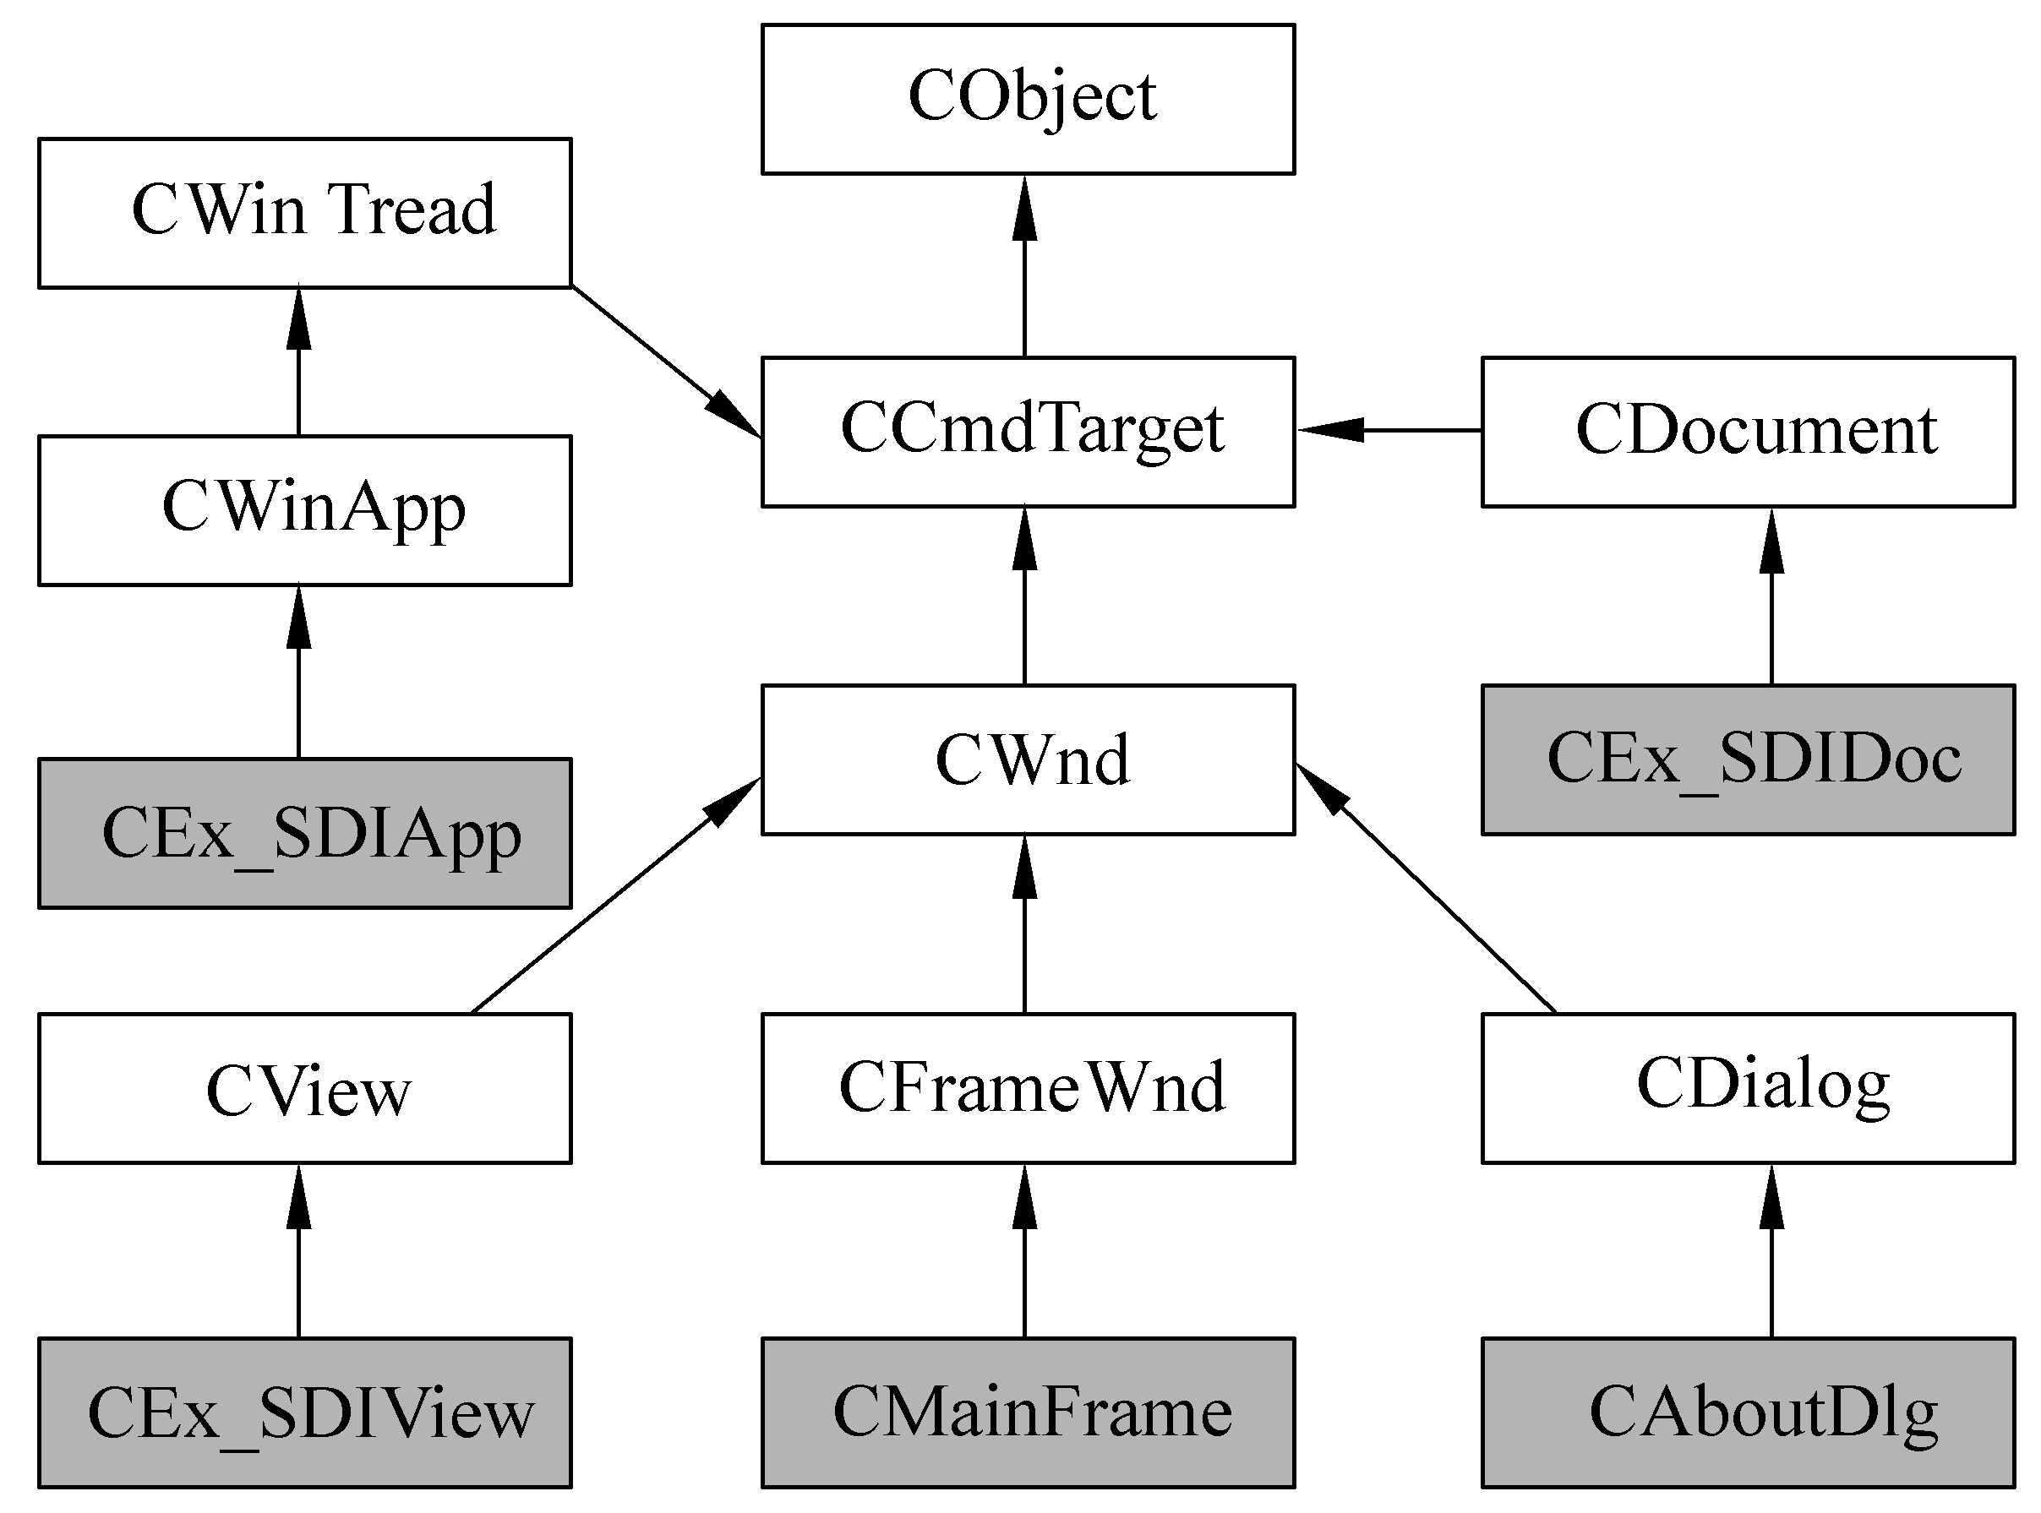
4．应用程序的MFC类结构
将Visual C++ 6.0项目工作区窗口切换到ClassView选项卡，可以看到MFC为单文档应用程序项目Ex_SDI自动创建了类CAboutDlg、CEx_SDIApp、CEx_SDIDoc、CEx_SDIView和CMainFrame。这些MFC类之间的继承和派生关系如图1.26所示。

Slide 77

一般来说，OnDraw函数就是对WM_PAINT消息的一种映射。因此，要想在客户区绘制“Hello MFC!”时，其绘制代码就应在OnDraw函数中添加，如下面的过程：
① 重新创建一个默认的单文档应用程序，或选择“文件”→“打开工作空间”菜单命令，弹出“打开工作区”对话框，从中定位到“E:\VISUAL C++程序\第1章\Ex_SDI\”目录，选择并打开Ex_SDI.dsw。
② 将项目工作区切换到ClassView（类视图）选项卡，展开CEx_SDIView结点，双击OnDraw函数结点，这样便在其源文件的窗口中定位到OnDraw函数处，添加下列代码：
void CEx_SDIView::OnDraw(CDC* pDC)
{
CEx_SDIDoc* pDoc = GetDocument();
ASSERT_VALID(pDoc);
// TODO: add draw code for native data here
CRect rc;
GetClientRect( &rc ); // 获取客户区大小
pDC->DrawText( _T("Hello MFC!"), -1, &rc,
DT_SINGLELINE | DT_CENTER |DT_VCENTER );
}

Slide 78
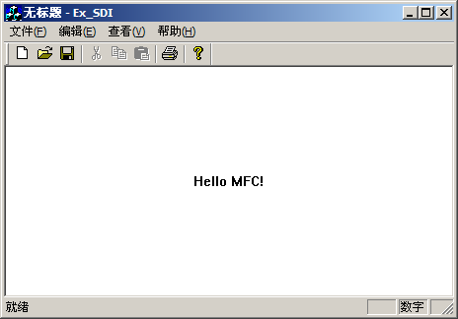
③ 编译并运行，结果如图1.27所示。

Slide 79
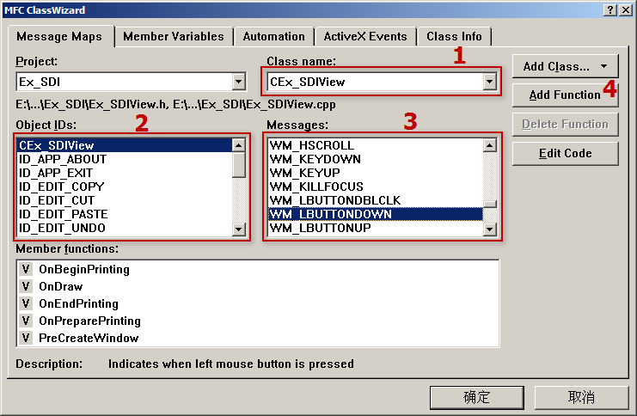
若在视图类中添加单击鼠标的消息处理（映射），则有下列过程：
① 选择“查看”→“建立类向导”菜单命令或直接按Ctrl+W键，弹出如图1.28所示的MFC ClassWizard对话框。

Slide 80
② 在Class name下拉列表框中，将类名选定为CEx_SDIView（图1.28中的标记1）。此时，Object IDs和Messages列表内容会相应的改变。
③ 在Object IDs列表框中选定CEx_SDIView（图1.28中的标记2），然后拖动Messages列表框右侧的滚动块，直到出现要映射的WM_LBUTTOMDOWN消息为止（图1.28中的标记3）。

Slide 81
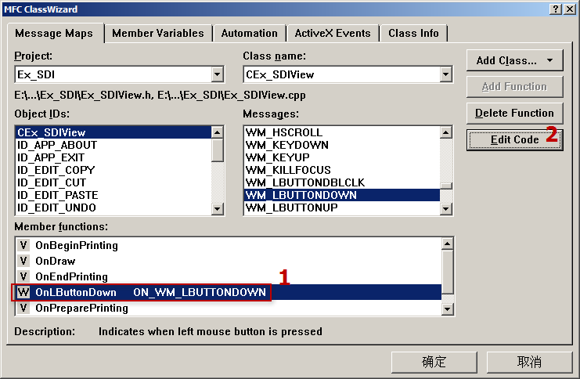
④ 双击Messages列表中的WM_LBUTTOMDOWN消息或单击Add Function按钮（图1.28中的标记4），都会在CEx_SDIView类中添加该消息的映射函数OnLButtonDown，同时在Member funcions列表中显示这一消息映射函数和被映射的消息，结果如图1.29 所示。

Slide 82
⑤ 双击消息函数（图1.29中的标记1）或单击Edit Code按钮（标记2）后，退出MFC ClassWizard对话框，并转向文档窗口，定位到OnLButtonDown函数实现的源代码处。
⑥ 添加下列代码：
void CEx_SDIView::OnLButtonDown(UINT nFlags, CPoint point)
{
// TODO: Add your message handler code here and/or call default
MessageBox ( _T("Hello, World!"), _T("Hello"),
MB_ICONQUESTION | MB_ABORTRETRYIGNORE) ;
CView::OnLButtonDown(nFlags, point);
}
⑦ 这样就完成了一个消息的添加和映射过程。程序运行后，在窗口客户区单击鼠标左键，就会弹出一个消息对话框。

